Slide 1









T
O
Á
N
CHỦ ĐỀ 2
PHÉP CỘ`NG, PHÉP TRỪ TRONG PHẠM VI 20

Slide 2

Khó quá!
Làm thế nào bây giờ?
8
11 – 3 =
12 – 7 =
5

Slide 3
CHỦ ĐỀ 2
PHÉP CỘNG, PHÉP TRỪ TRONG PHẠM VI 20
BÀI 11
PHÉP TRỪ (QUA 10)
TRONG PHẠM VI 20 (Tiết 2)

Slide 4

Ghi vở toán
Thứ tư ngày 13 tháng 10 năm 2021
Toán
Phép trừ (qua 10) trong phạm vi 20 (Tiết 2)

Slide 5

YÊU CẦU CẦN ĐẠT
01
Thực hiện được các phép trừ 11, 12, 13
trừ đi một số.
02
Giải được bài tập có liên quan đến phép trừ
(qua 10) trong phạm vi 20.

Slide 6
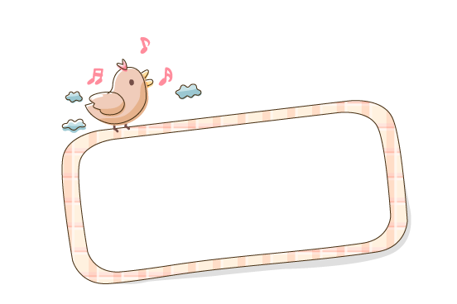

Bài 1
Tính
12 – 4 =
13 – 6 =
?
?
6
+
2
= 8
4
+
3
= 7
-
-
2
10
Vậy 12 – 4 = 8
3
10
Vậy 13 – 6 = 7

Slide 7
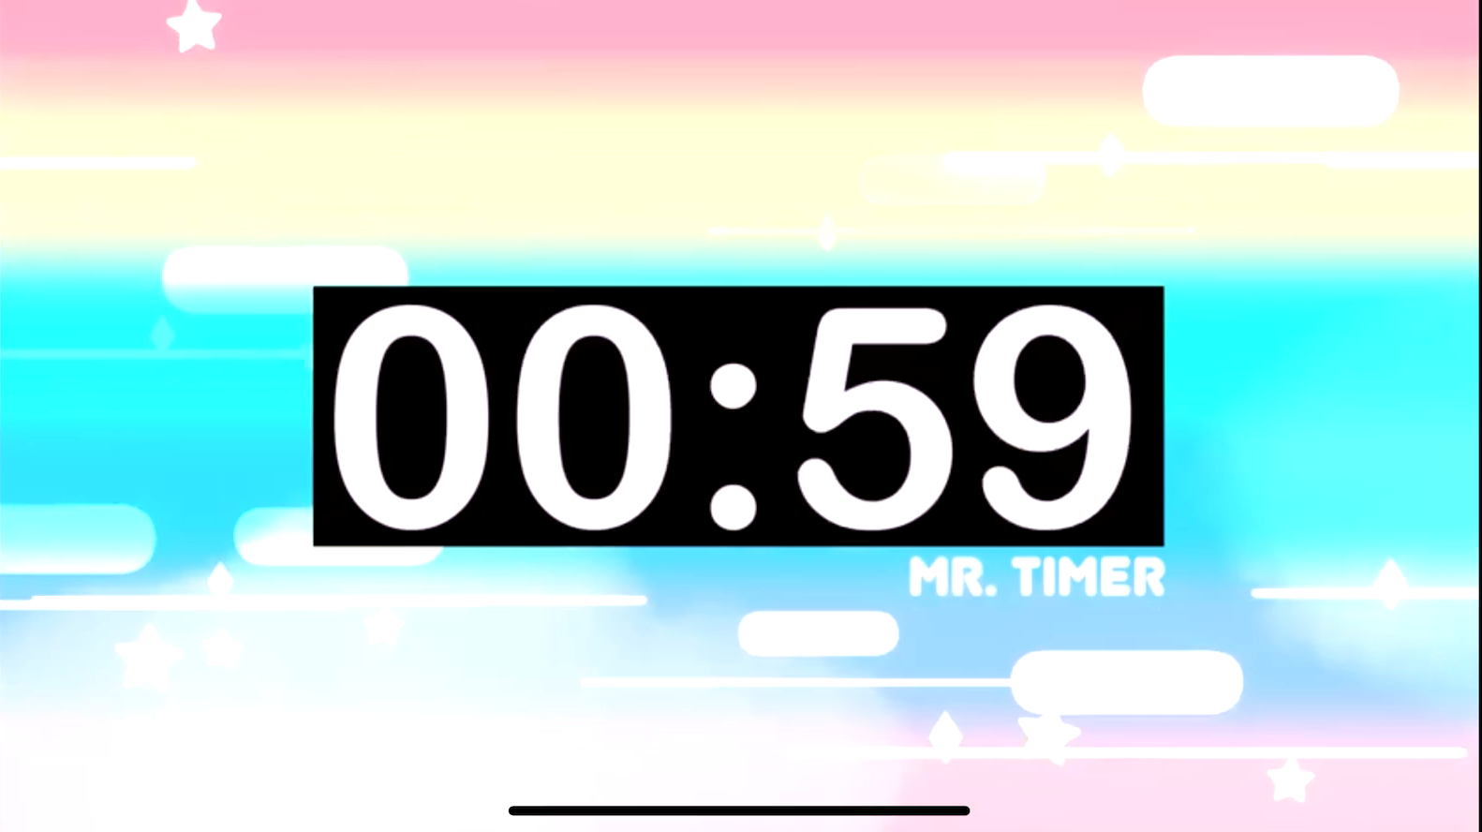
Bài 2
Tính nhẩm:
12 – 3 =
12 – 4 =
12 – 5 =
?
?
?
12 – 7=
12 – 8 =
12 – 9 =
?
?
?
12 – 6 =
12 – 2 =
?
?

Slide 8
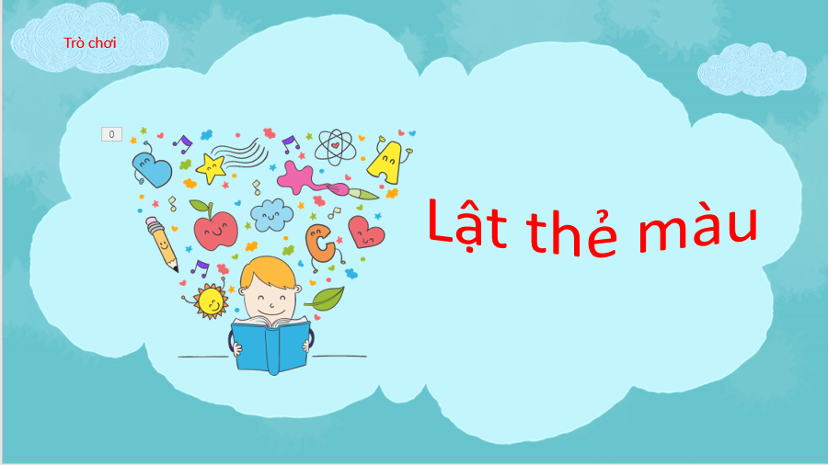
Bài 2
Tính nhẩm:
12 – 3 =
12 – 4 =
12 – 5 =
?
7
9
?
?
?
?
?
8
12 – 7=
12 – 8 =
12 – 9 =
5
?
4
3
?
12 – 6 =
12 – 2 =
?
6
10
?

Slide 9

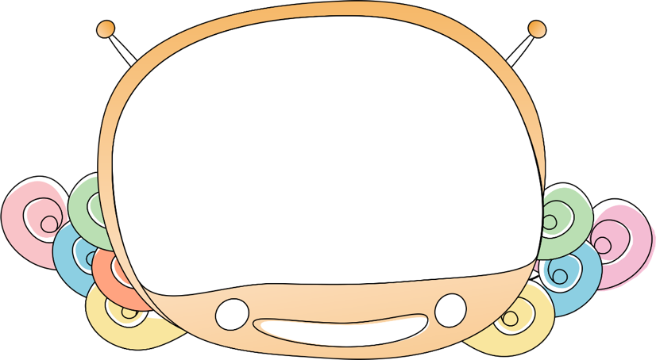
12 – 3 = 9
12 – 4 = 8
12 – 5 = 7
12 – 6 = 6
12 – 7 = 5
12 – 8 = 4
12 – 9 = 3
Bảng 12
trừ đi một số

Slide 10
Bài 3
Số?
– | 13 | 13 | 13 | 13 | 13 | 13
 | 4 | 5 | 6 | 7 | 8 | 9
= | 9 | ? | ? | ? | ? | ?
8
7
6
5
4

Slide 11
13 – 4 = 9
13 – 5 = 8
13 – 6 = 7
13 – 7 = 6
13 – 8 = 5
13 – 9 = 4
Bảng 13
trừ đi một số

Slide 12
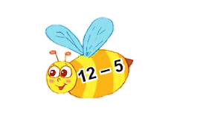
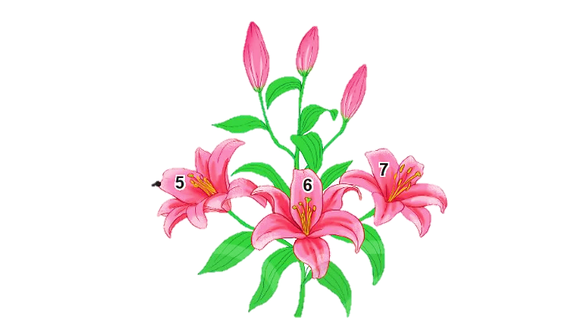
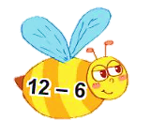
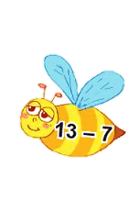

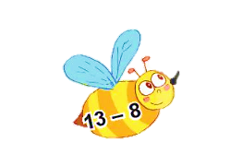
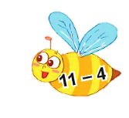
Bài 4
Tìm hoa cho ong đậu?

Slide 13
Bài 4
Tìm hoa cho ong đậu?
Bông hoa nào có nhiều ong đậu nhất?
11 – 5 = 6
12 – 6 = 6
13 – 7 = 6

Slide 14

Bài 5
Mai có 13 tờ giấy màu, Mai đã dùng 5 tờ giấy màu để cắt dán bức tranh. Hỏi Mai còn lại bao nhiêu tờ giấy màu?
Tóm tắt:
Có : 13 tờ giấy màu
Đã dùng : 5 tờ giấy màu
Còn lại : … tờ giấy màu?
Bài giải
Số tờ giấy màu còn lại là:
13 – 5 = 8 (tờ)
Đáp số: 8 tờ giấy màu.

Slide 15
Bài 5
Mai có 13 tờ giấy màu, Mai đã dùng 5 tờ giấy màu để cắt dán bức tranh. Hỏi Mai còn lại bao nhiêu tờ giấy màu?
Bài 5:
Bài giải
Mai còn lại số tờ giấy màu là:
13 – 5 = 8 (tờ)
Đáp số: 8 (tờ)

Slide 16
12 – 3 = 9
12 – 4 = 8
12 – 5 = 7
12 – 6 = 6
12 – 7 = 5
12 – 8 = 4
12 – 9 = 3
13 – 4 = 9
13 – 5 = 8
13 – 6 = 7
13 – 7 = 6
13 – 8 = 5
13 – 9 = 4

Slide 17
Hẹn gặp lại các con!

